Slide 1
Лабораторная работа 7 Элементы криптографии. Однократное гаммирование
Теплякова Анастасия НПМбд-02-18

Slide 2
Цель работы
Освоить на практике применение режима однократного гаммирования.

Slide 3
Гаммирование
Гаммирование представляет собой наложение (снятие) на открытые (зашифрованные) данные последовательности элементов других данных, полученной с помощью некоторого криптографического алгоритма, для получения зашифрованных (открытых) данных. Иными словами, наложение гаммы — это сложение её элементов с элементами открытого (закрытого) текста по некоторому фиксированному модулю, значение которого представляет собой известную часть алгоритма шифрования.

Slide 4
Шифротекст
Если известны ключ и открытый текст, то задача нахождения шифротекста заключается в применении к каждому символу открытого текста следующего правила:
Ci = Pi ⊕ Ki
где Ci — i-й символ получившегося зашифрованного послания, Pi — i-й символ открытого текста, Ki — i-й символ ключа, i = 1, m. Размерности открытого текста и ключа должны совпадать, и полученный шифротекст будет такой же длины.

Slide 5
Шифротекст
Если известны шифротекст и открытый текст, то задача нахождения ключа решается также , а именно, обе части равенства необходимо сложить по модулю 2 с Pi :
Ci ⊕ Pi = Pi ⊕ Ki ⊕ Pi = Ki , Ki = Ci ⊕ Pi .
Открытый текст имеет символьный вид, а ключ — шестнадцатеричное представление. Ключ также можно представить в символьном виде, воспользовавшись таблицей ASCII-кодов.

Slide 6
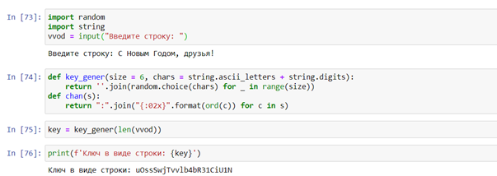
Выполнение

Slide 7
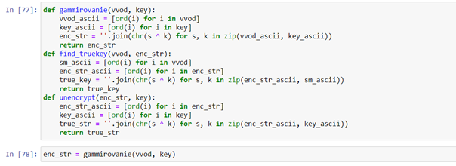
Выполнение

Slide 8
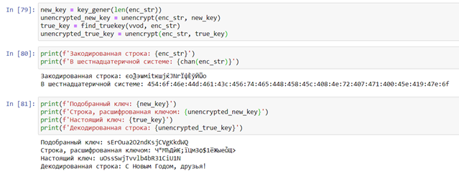
Выполение

Slide 9
Вывод
В ходе выполнения работы я освоила на практике применение режима однократного гаммирования.

